Slide 1
Aktueller Stand

Slide 2

Agenda
Phase 1: Was nach dem 28. April passiert ist
Phase 2: Code-Audit
RQ1 & RQ2: die finalen Antworten
Stand der schriftlichen Arbeit & Weg zur Abgabe

Slide 3
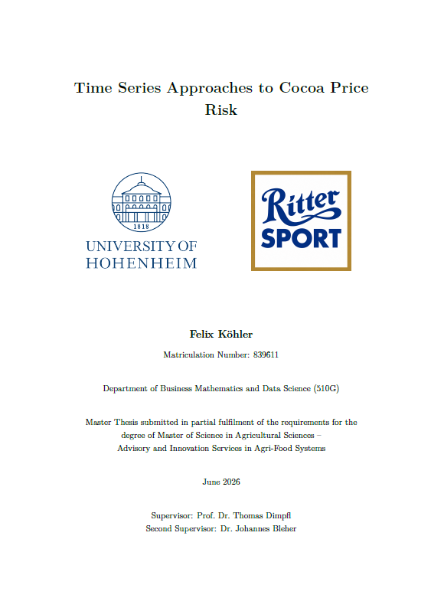
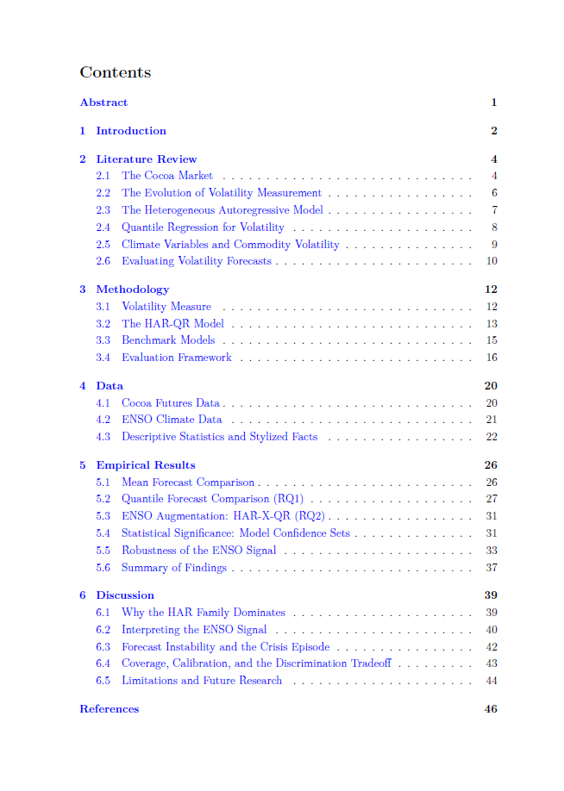
Stand der schriftlichen Arbeit

Slide 4
Phase 1: Der Pivot nach dem 28. April
28. April: Dummy-Ansatz abgelehnt - nicht objektivierbar
Datum 2022–2024 ist kalendarisch, nicht aus den Daten ableitbar
Dummy absorbiert Ukraine-Krieg, Post-COVID, CSSVD - keine Identifikation
4 alternative Wege vorgeschlagen:
Expanding-Window Diagnostik - keine Datums-Annahme nötig
Lag-Struktur & CCF
Cross-Commodity-Validierung (Kaffee, Zucker)
ENSO-Volatilität statt ENSO-Level
Alle vier umgesetzt und in §5.4 dokumentiert

Slide 5
Was der Pivot gebracht hat – Robustheit
Expanding Window (12M, τ = 0,95)
Kumulativer ENSO-Gewinn vor 2022: null oder negativ
Gesamter Gewinn (+25%) akkumuliert sich 2023–2024 – krisenspezifisch
Für jeden Kalendermonat T im Out-of-Sample-Zeitraum wird ΔQL(T) = QL(HAR-X-QR) − QL(HAR-QR) über alle Prognose-Realisierungs-Paare mit Datum ≤ T berechnet.

Slide 6
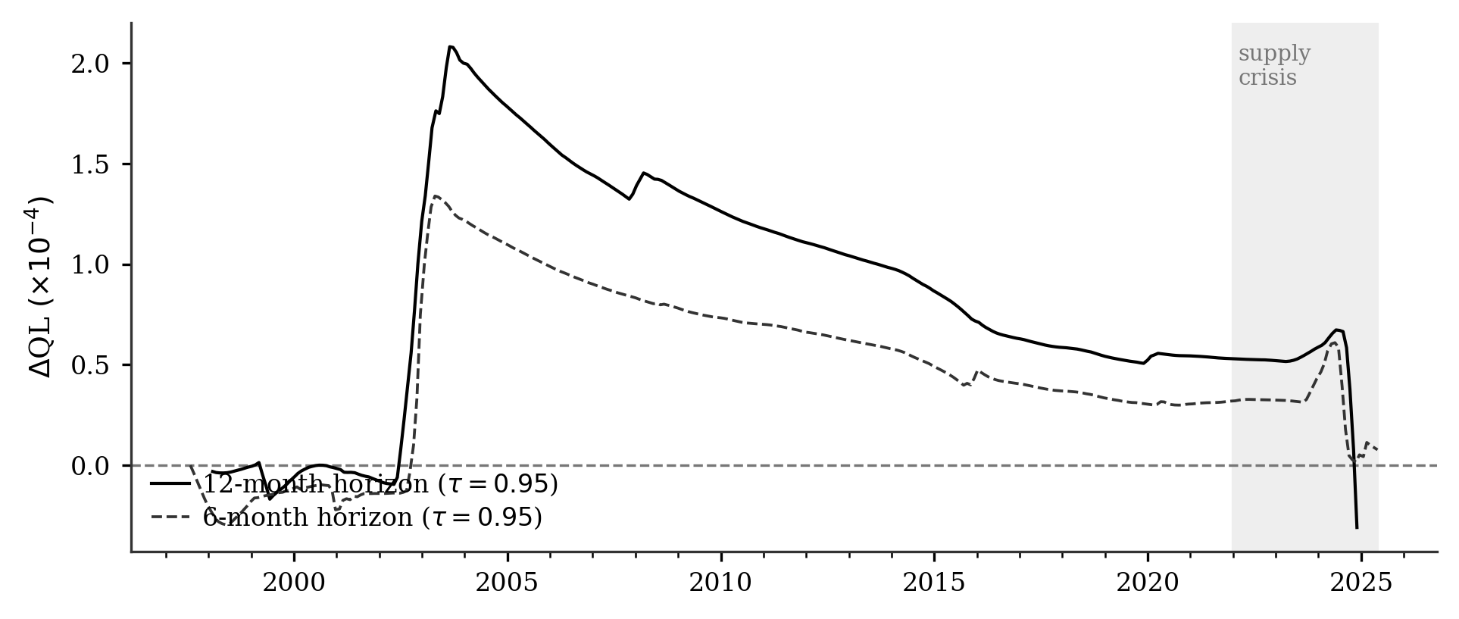
Expanding Window ENSO Gain
Notes:
Geringe Werte am Anfang:
Erste plotbare Punkte basieren auf nur 2 Jahren an kumulierten OOS-Daten -> Hier hat HAR-X-QR deutlich schlechter abgeschnitten -> Zähler springt auf +2. Das ist ein small-n-Effekt
Graph geht nach unten:
Kumulativer Durchschnitt ist ungefähr Zähler / n . Wenn der Zähler nach der frühen Phase kaum wächst (ENSO bleibt neutral) und n linear weiterläuft bekommt man eine glatte 1/n-Hyperbel Richtung null.
Die Abklingkurve ist featureless (glatt, monoton) Ein echter Klimakanal müsste lokale Ausschläge an den realen ENSO Ereignissen zeigen. (2010/11, 2015/16)
Wir sehen allerdings erst am Ende ein eindeutges Signal, der gesamte Gewinn kummuliert aus den letzten Jahren.

Slide 7
Was der Pivot gebracht hat – Robustheit
Expanding Window (12M, τ = 0,95)
Kumulativer ENSO-Gewinn vor 2022: null oder negativ
Gesamter Gewinn (+25%) akkumuliert sich 2023–2024 – krisenspezifisch
Für jeden Kalendermonat T im Out-of-Sample-Zeitraum wird ΔQL(T) = QL(HAR-X-QR) − QL(HAR-QR) über alle Prognose-Realisierungs-Paare mit Datum ≤ T berechnet.
Lag-Struktur
Peak bei Lag 1, Lags 3–6 schlechter als Baseline
Kein physikalischer Vorlaufeffekt - eher Regime-Indikator als kausaler Prädiktor

Slide 8
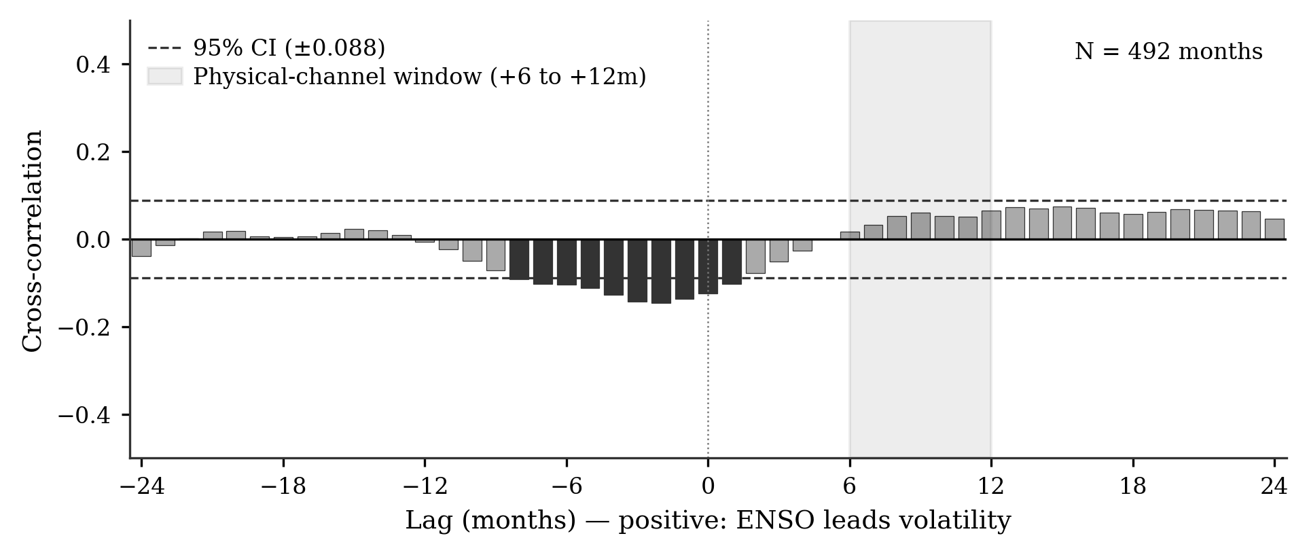
ENSO Cross Correlation Function
Notes:
-8 bis 0 siginifikant negativ : Autokorrelations-Verschmierungseffekt
ENSO ist hochgradig persistent — ein El-Niño-Ereignis dauert typisch 12–18 Monate. Wenn also ENSO gerade negativ mit sigma_t korreliert dann entsteht ein Verschmierungseffekt.
Der k=0-Effekt "verschmiert" also rückwärts in alle negativen Lags — nicht weil Kakaovolatilität ENSO vorhersagt, sondern weil ENSO sich selbst vorhersagt.
Die signifikanten Balken bei k = −8 bis 0 sind kein eigenständiger Befund. Sie sind der Schatten der kontemporären Korrelation (k=0), multipliziert durch ENSOs eigene Autokorrelationsstruktur. Das ist ein bekanntes CCF-Artefakt bei persistenten Zeitreihen — kein Evidenz für Kausalität in irgendeiner Richtung.

Slide 9
Was der Pivot gebracht hat – Robustheit
Cross-Commodity
Kaffee: ENSO schadet; Zucker: vernachlässigbar
Kein replizierbarer Klimakanal über Rohstoffe

Slide 10
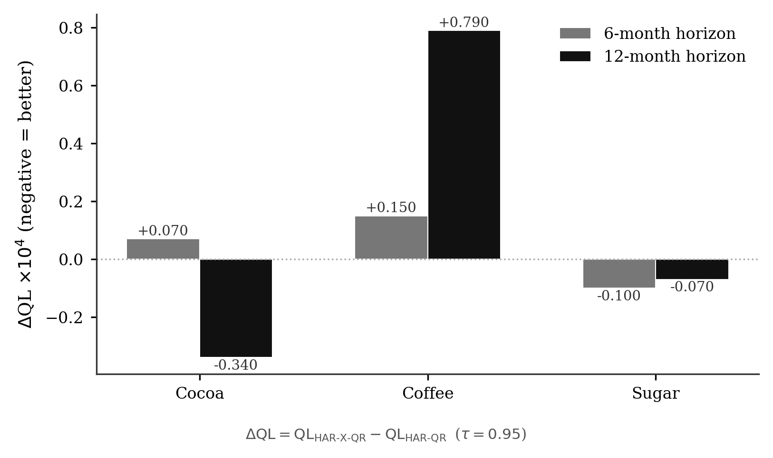
Cross-Commodity Analyse

Slide 11
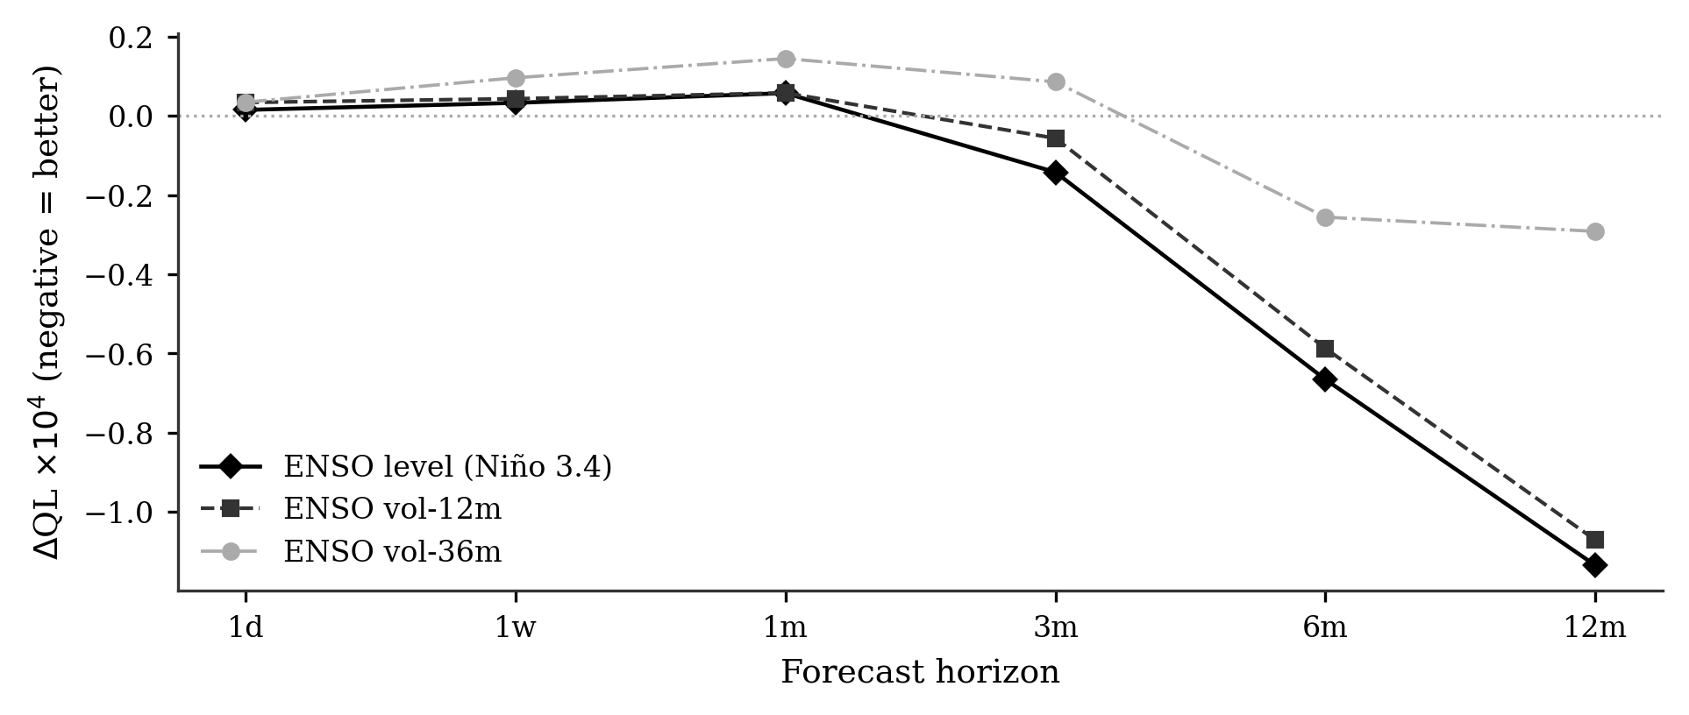
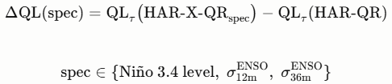
ENSO Volatilität Vergleich
Notes:
36 Monate getestet wegen Switching costs. Unsichjerheit über ENSO Zustand, Agrar management wechsel. Fängt längere Regimewechsel ein.

Slide 12
Was der Pivot gebracht hat – Robustheit
Cross-Commodity
Kaffee: ENSO schadet; Zucker: vernachlässigbar
Kein replizierbarer Klimakanal über Rohstoffe
ENSO-Volatilität: ähnliches Muster wie Level - kein Mehrwert

Slide 13
Phase 2: Code-Audit
Vollständiger Code Audit durch LLM Claude Fable
2 Fehler gefunden und behoben - 10. bis 12. Juni
Pipeline komplett neu berechnet
Thesis vollständig an die neuen Zahlen angepasst (§0, §3, §5, §6)
Fehler | Wirkung
Look-ahead: Trainingsfenster endete bei t statt t−h | Blähte ENSO-Gewinn bei langen Horizonten auf
Benchmark-Ziel: GARCH/HistVol prognostizierten tägliche statt h-Tage-Quantile | GARCH/HistVol systematisch benachteiligt
Notes:
Ich habe einen Look-ahead-Fehler in der Trainingsschleife gefunden und behoben.
1.Das Trainingsfenster endete bisher bei Zeitpunkt $t$, wodurch die letzten $h$Trainingszeilen ihre Zielvariable teilweise aus noch nicht eingetretenen Tagen bezogen - das Modell hatte also Zukunftsinformation im Label.
1.Durch das korrigierte Fenster, das $h$Schritte früher endet, sind alle Zielwerte der letzten Trainingszeile bereits beobachtet, was den künstlichen ENSO-Gewinn - besonders bei $h=264$ vollständig erklärt.
2. Das bisherige GARCH-Modell schätzte das 95%-Quantil der täglichen Volatilität, während HAR-QR das Quantil des $h$-Tage-Durchschnitts prognostizierte, ein unfairer Vergleich, da Durchschnitte über viele Tage deutlich weniger streuen und damit engere Quantile liefern. Nach der Korrektur, bei der GARCH über simulierte Pfade das empirische Quantil des Durchschnitts bildet, ist GARCH bei $h=264$ das beste Modell — was inhaltlich erwartet werden sollte, da GARCH explizit Mean-Reversion modelliert, die bei langen Horizonten dominiert.

Slide 14
Vorher / Nachher
Aussage | Vorher | Nachher
ENSO-Gewinn 12M, τ = 0,95 | +30,9% | +3,3%
ENSO Pre-Crisis 12M | 79% Retention | −16,2% (schadet)
Bester Upper-Tail bei 12M | HAR-X-QR (MCS p = 1,00) | GARCH (MCS p = 1,00)
HAR-X-QR MCS-Rang | bester ab 3M | nie bester Rang
ENSO bei 1M–6M | gemischt | schadet durchgehend
Coverage 12M HAR-QR | 10,4% | 14,6%
Notes:
Retention: Von dem vollen ENSO-Gewinn bei 12M, τ=0,95 bleiben 79% erhalten, wenn man die Krisenjahre 2022–2024 aus dem Sample wirft.

Slide 15
Quantilverlust bei τ = 0,95 - finale Zahlen
Modell | 1T | 1W | 1M | 3M | 6M | 12M
Historical Vol | 0,001282 | 0,000831 | 0,000691 | 0,000810 | 0,001035 | 0,001462
GARCH(1,1) | 0,001284 | 0,000828 | 0,000609 | 0,000630 | 0,000668 | 0,000736 ★
HAR-OLS | 0,001229 | 0,000746 | 0,000536 | 0,000558 | 0,000608 ★ | 0,000786
HAR-QR | 0,001159 ★ | 0,000682 ★ | 0,000500 ★ | 0,000557 ★ | 0,000704 | 0,001041
HAR-X-QR | 0,001160 | 0,000685 | 0,000521 | 0,000580 | 0,000711 | 0,001007

Slide 16
RQ1: Schlägt HAR-QR die Benchmarks?
Upper Tail (τ = 0,95) — horizont-abhängig:
1T–3M: Ja, HAR-QR alleiniger MCS-Spitzenreiter
6M: Nein, HAR-OLS übernimmt; Quantilschätzung bringt keinen Mehrwert mehr
12M: Nein, GARCH bester Rang (MCS p = 1,00); Mean-Reversion dominiert
Mittelprognose: HAR-OLS dominiert über alle Horizonte (QLIKE)
Die HAR-Struktur ist der Treiber - nicht die Quantilschätzung per se
→ HAR-QR gewinnt wo Heterogenität zählt (Heterogeneous Market Hypothesis)

Slide 17
RQ2: Verbessert ENSO die Prognosen?
→ Klares Nein. Fünf unabhängige Tests, alle zeigen dasselbe:
Gesamtstichprobe 12M: +3,3%, unter MCS-Schwelle, HAR-X-QR nie Spitzenrang
1M–6M: ENSO schadet durchgehend
Pre-Crisis 12M: −16,2%, ENSO schadet, wenn 2022–24 herausgenommen
Expanding Window: kein Netto-Gewinn vor 2022 - ganzer Effekt akkumuliert sich 2023–24
Lag-Struktur & Cross-Commodity: kein physikalischer Kanal (Kaffee schadet, Zucker neutral)
→ ENSO ist Krisenindikator, kein robuster Prognosekanal.

Slide 18
Stand der Arbeit & Weg zur Abgabe
Schriftliche Arbeit - vollständig
§3, §5, §6, §0 aktualisiert - alle Zahlen korrigiert
60 Seiten, kompiliert sauber, keine undefinierten Referenzen
Repo gepusht
Verbleibend
Feedback aus diesem Treffen einarbeiten
Letzter Lesedurchgang §5/§6 auf Konsistenz
Finale Kompilierung, Druck, Verteidigung
Einreichung: Ende Juni 2026

Slide 19
Stand der Arbeit & Weg zur Abgabe
Schriftliche Arbeit - vollständig
§3, §5, §6, §0 aktualisiert - alle Zahlen korrigiert
60 Seiten, kompiliert sauber, keine undefinierten Referenzen
Repo gepusht
Verbleibend
Feedback aus diesem Treffen einarbeiten
Letzter Lesedurchgang §5/§6 auf Konsistenz
Finale Kompilierung, Druck, Verteidigung
Titeländerung
Einreichung: Ende Juni 2026
Beyond the Mean: HAR-Based Quantile Regression for Cocoa Futures Volatility at Long Horizons
- oder –
Distributional Volatility Forecasting for Cocoa Futures: HAR Quantile Regression from One Day to Twelve Months

